Slide 1
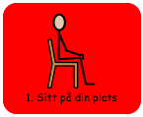
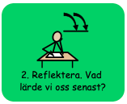
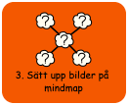
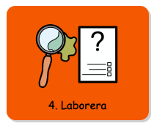
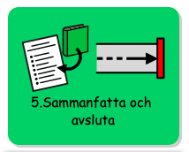
Dagens innehåll

Slide 2
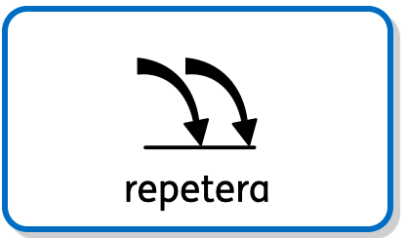
Vad lärde vi oss förra lektionen?
Nya ord?

Slide 3
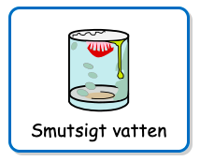
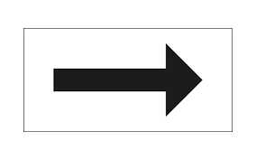
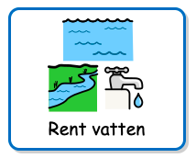
Dagens lektion
Laboration -rent vatten

Slide 4
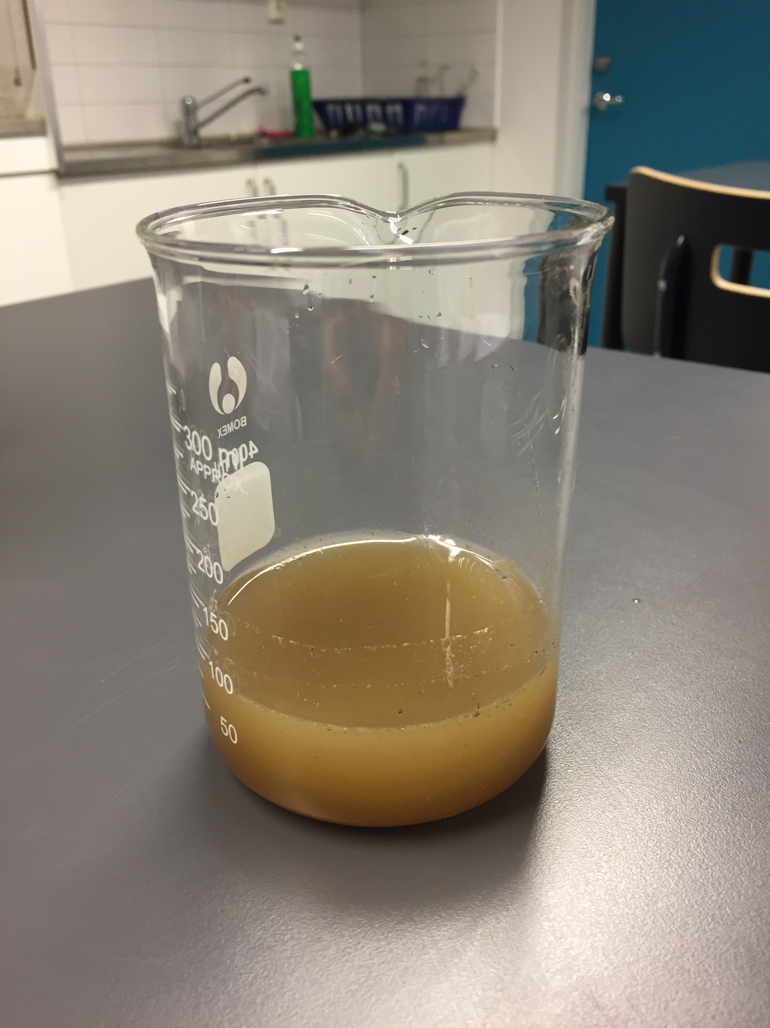
Genomgång av uppgiften
Hämta vatten från en vattenpöl

Slide 5
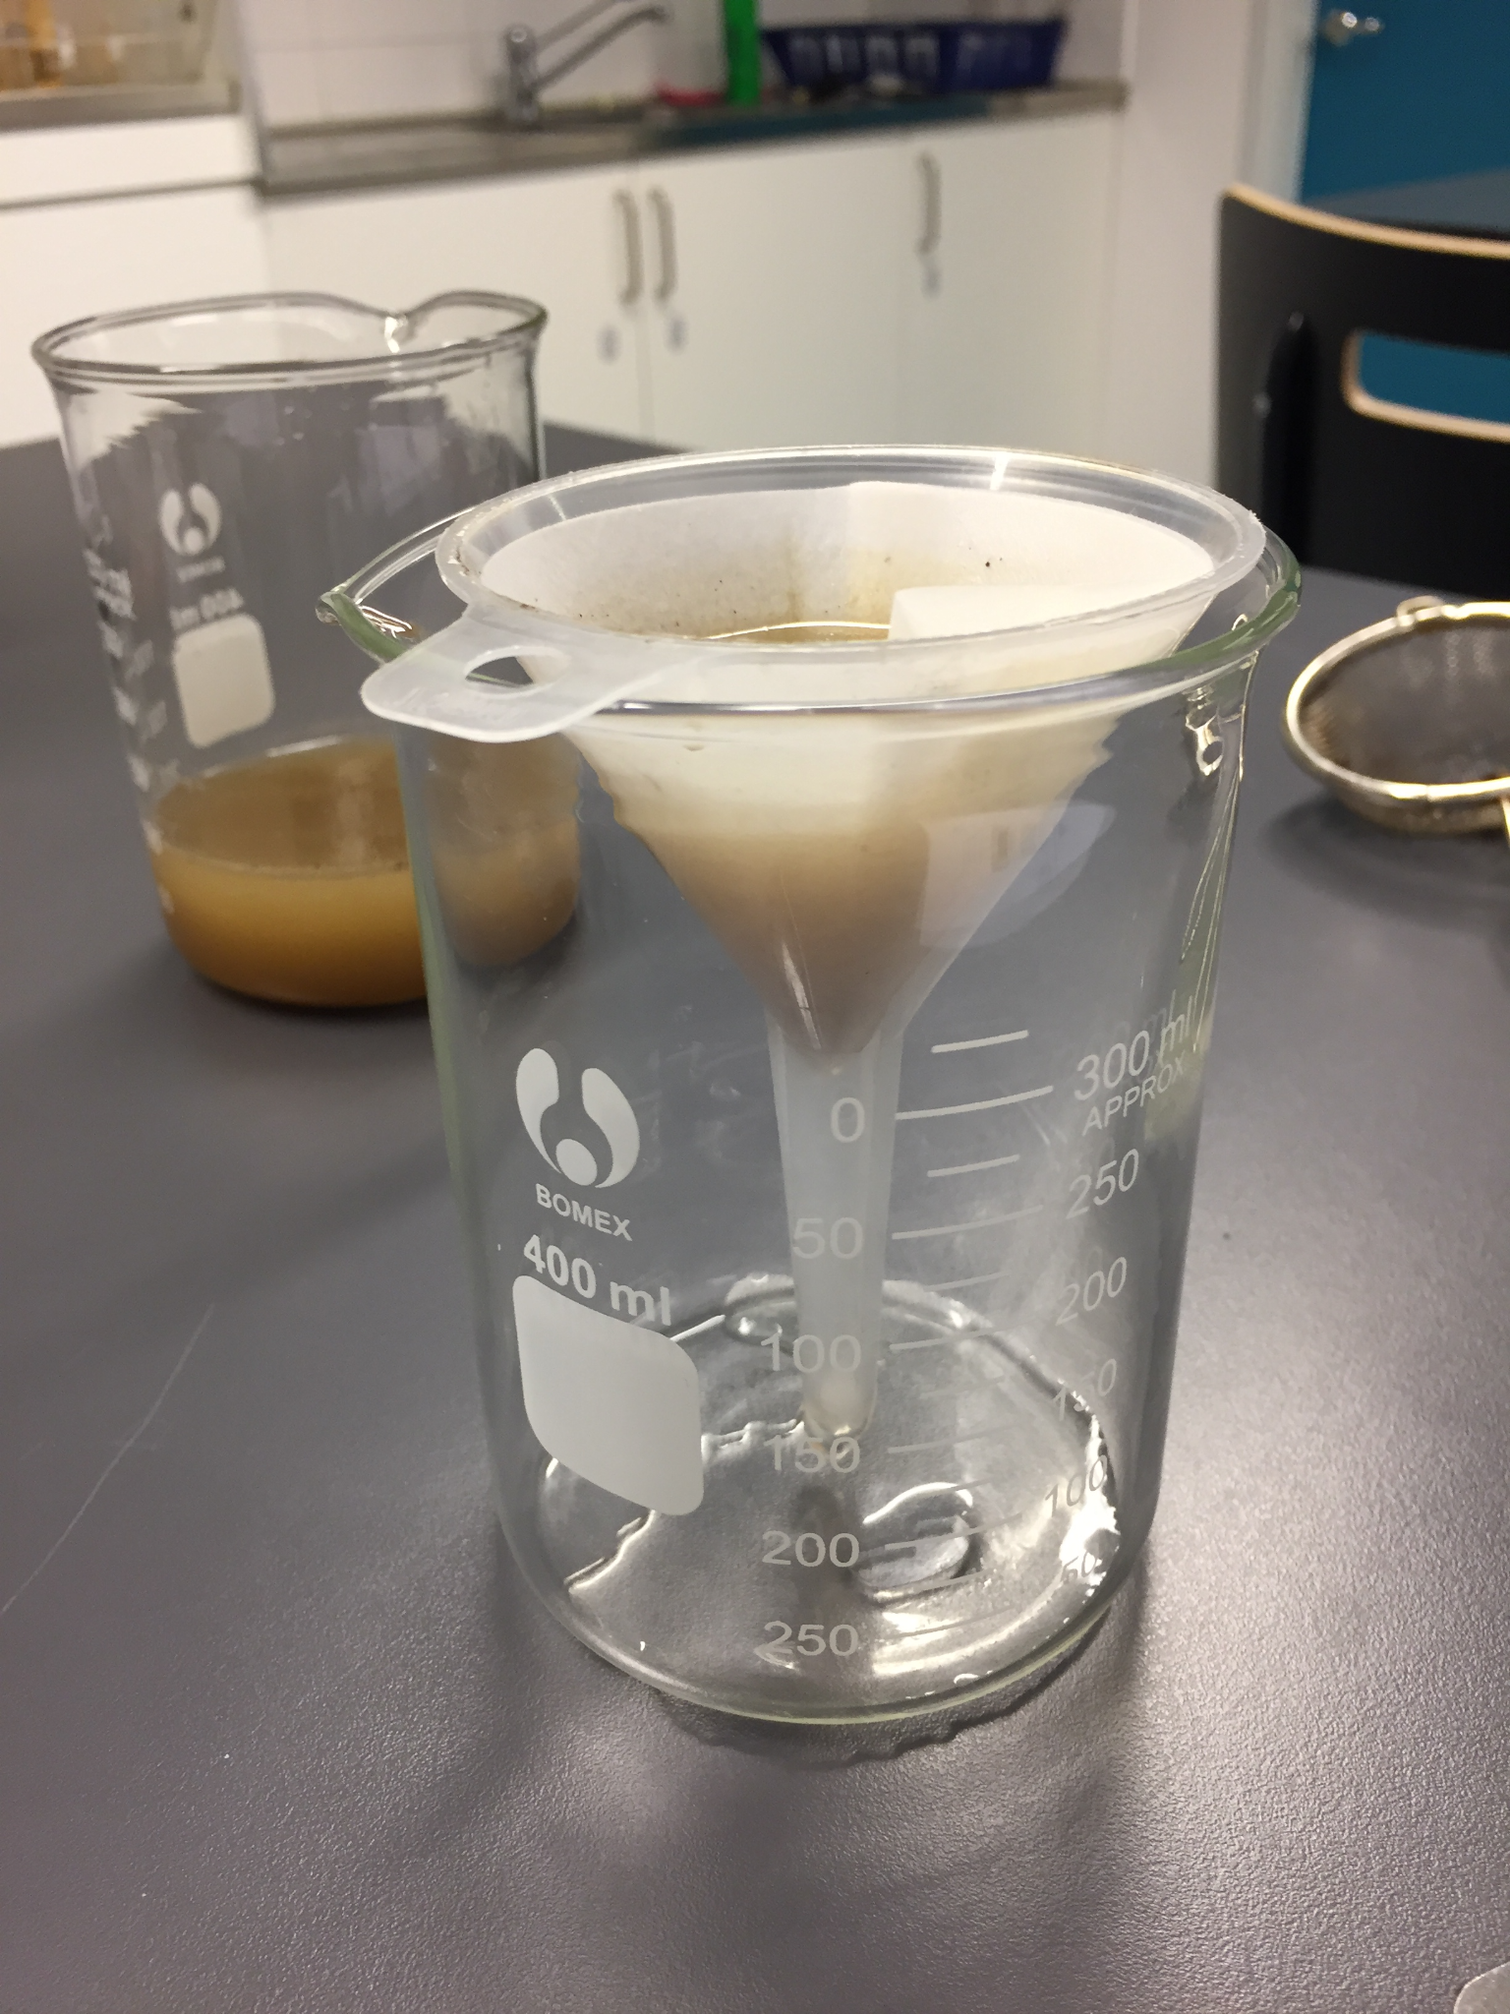
2. Häll vattnet genom ett kaffefilter.

Slide 6
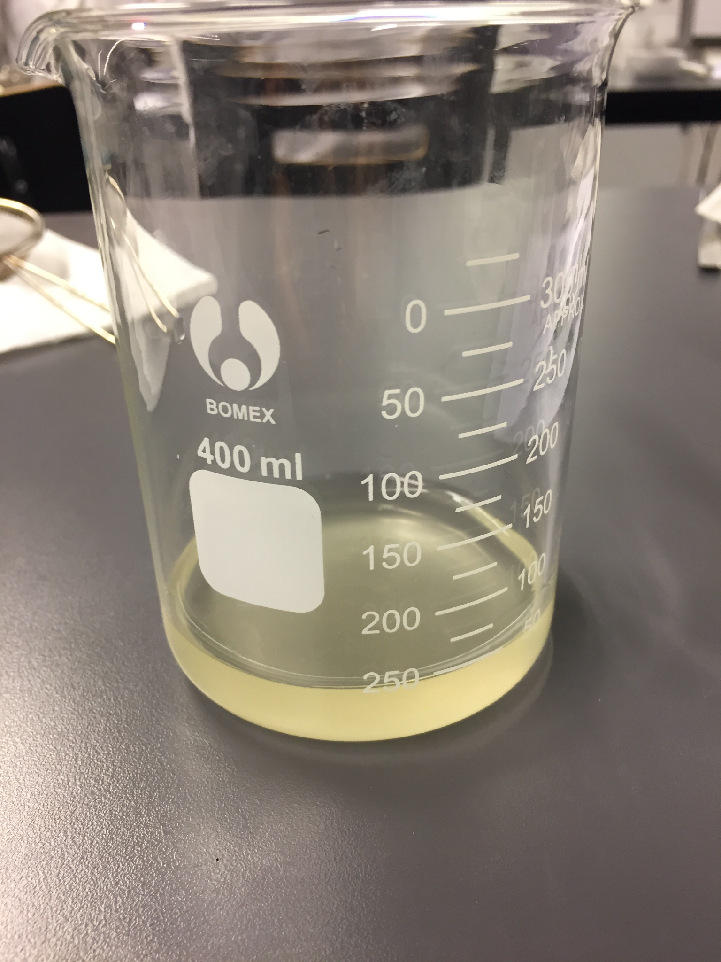
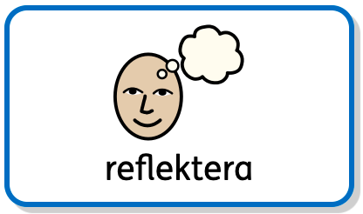
3. Reflektera över vad som hände med vattnet?

Slide 7
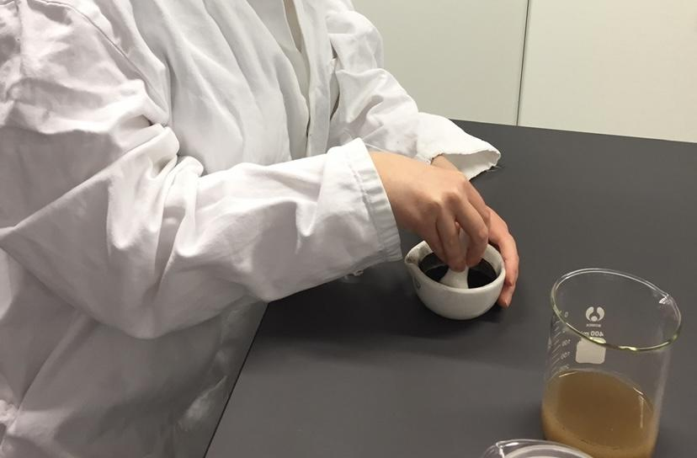
4. Krossa kol i en mortel.

Slide 8
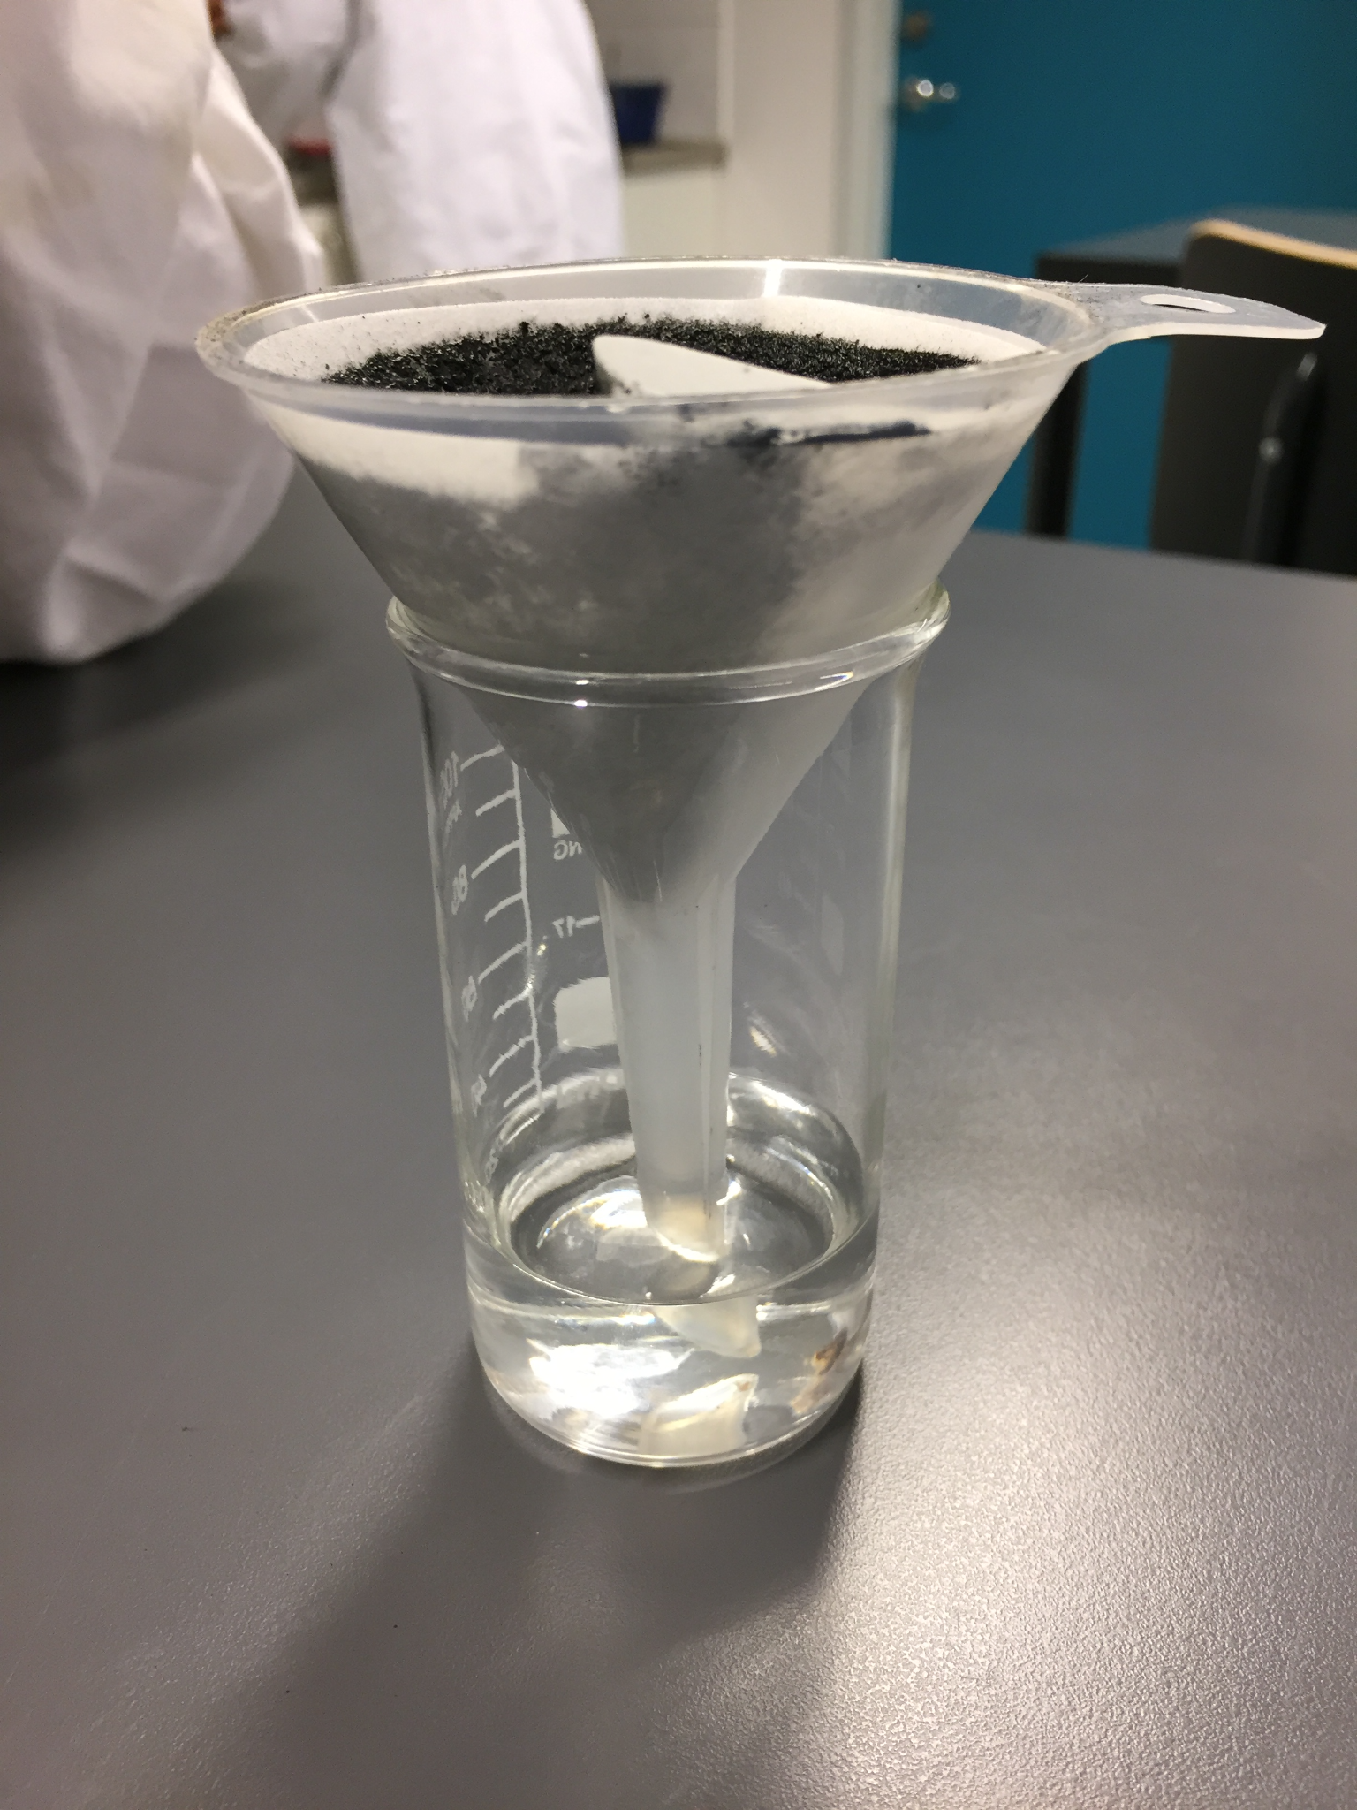
5. Lägg det krossade kolet i ett kaffefilter.
6. Häll vattnet genom kolet.

Slide 9
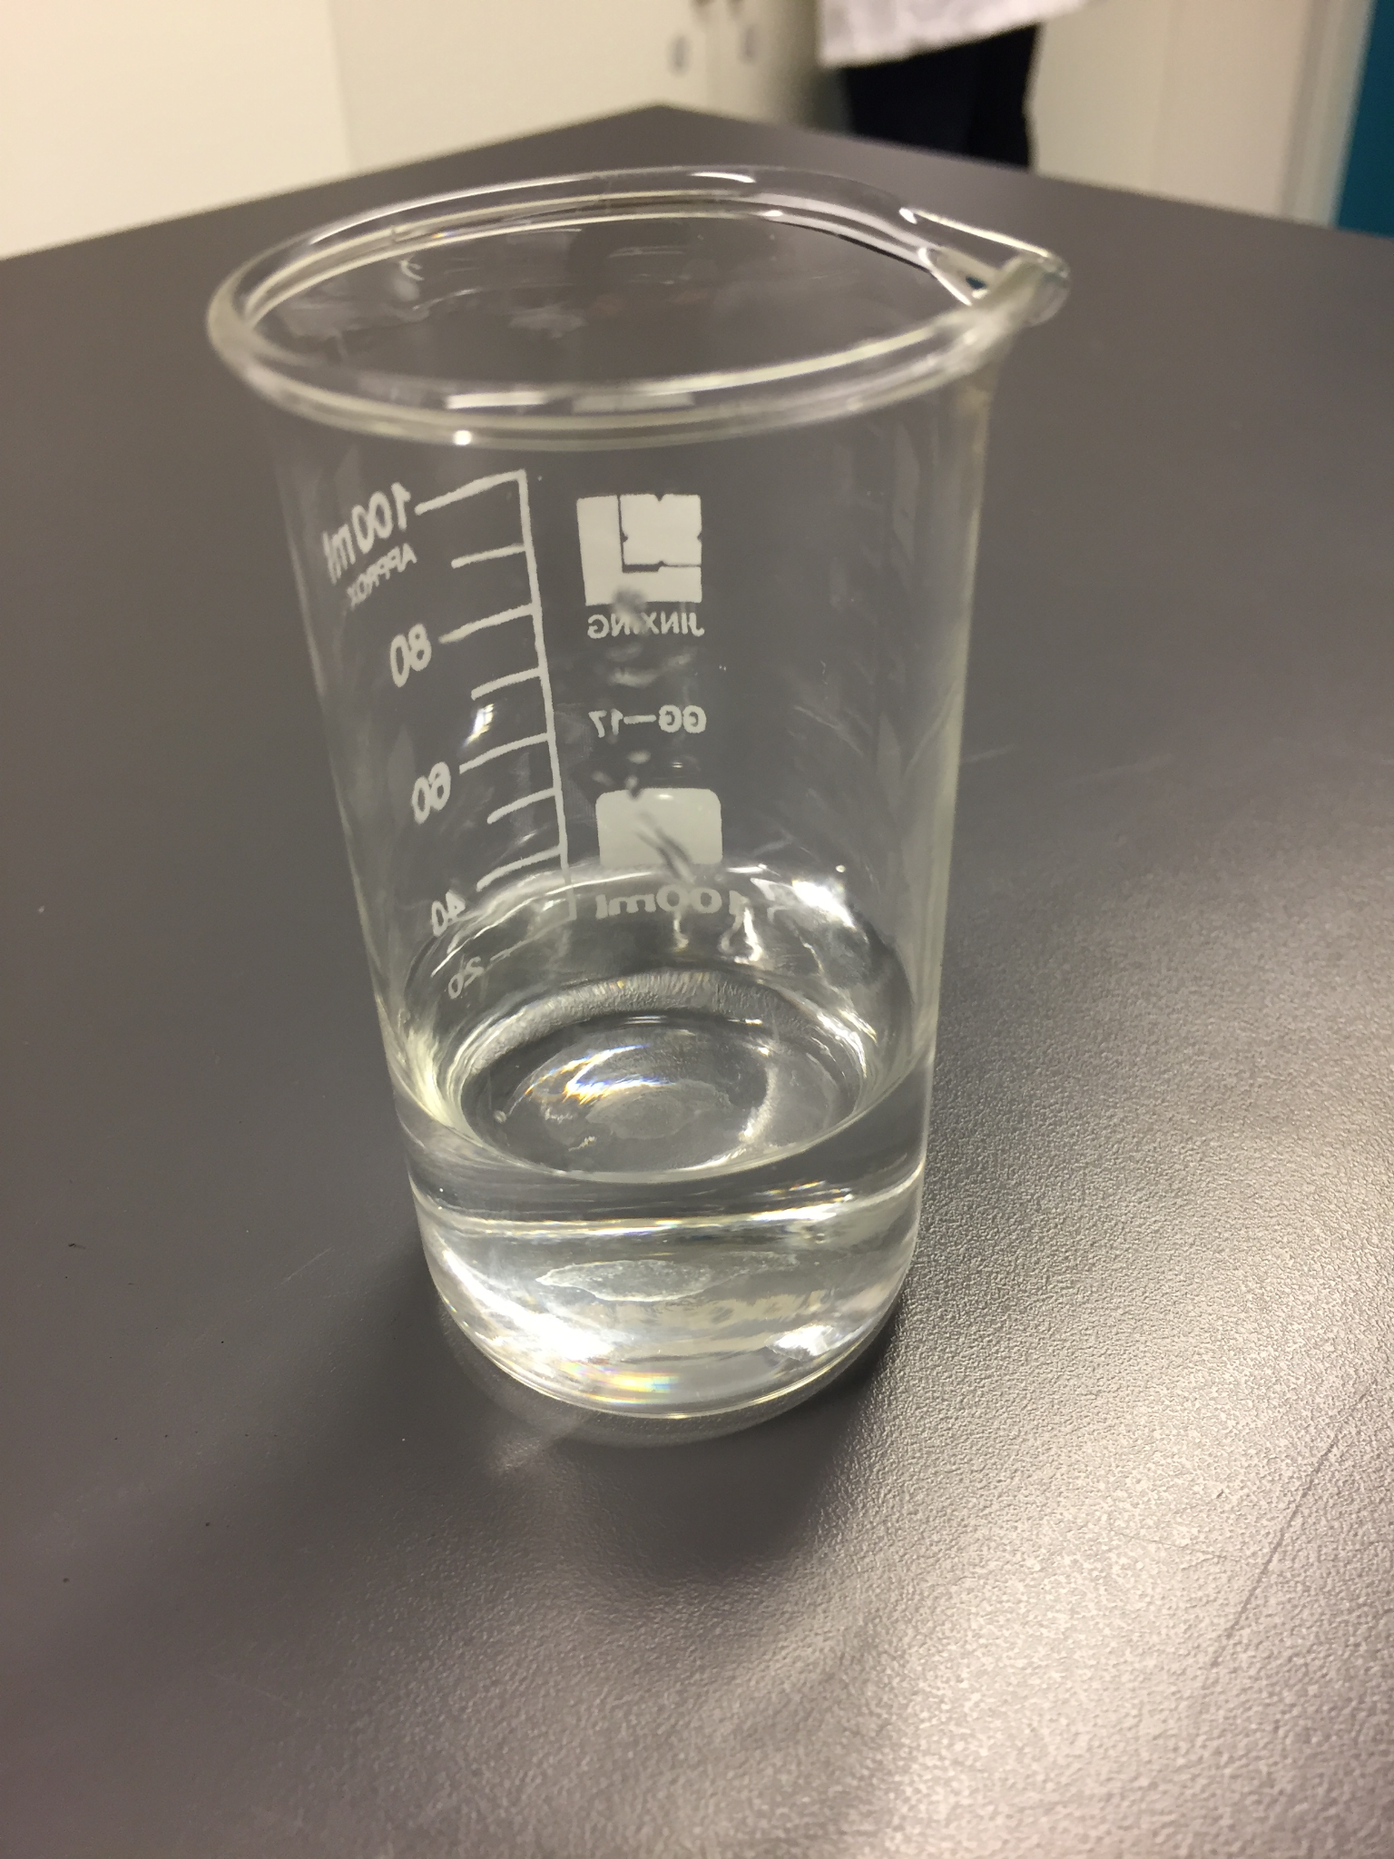
7. Reflektera över hur rent det blivit.

Slide 10
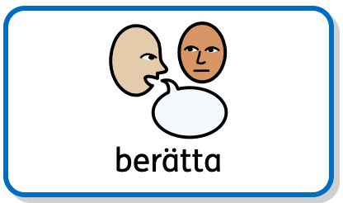

Slide 11
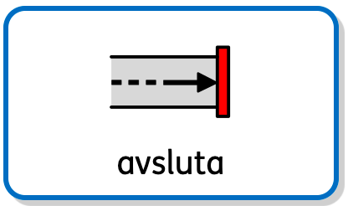

Slide 12
Till läraren
Lektion 4
Syfte
Konkretisera hur vatten renas för att skapa ökad förståelse för eleverna varför vi måste vara rädda om vårt vatten.
Metod:
Repetera lektion 3 - vad lärde vi oss? Sätt upp bilder på vår mindmap. Låt eleverna vara delaktiga att klistra upp och prata om varje bild.
Bildspel som förklarar vad vi ska göra.
Jobba i par
Praktiskt arbete - göra eget reningsverk gemensam laboration.
Sammanfatta lektionen
Tidsåtgång:
60 minuter
Länkar: mer tips för reningsverk
https://www.nsva.se/rad-och-tips/skola/vattenexperiment/gor-ett-eget-avloppsreningsverk/

